Slide 1
Новая схема закупки и контрактации ИТ-услуг АО «Гринатом»
01.12.2025

Slide 2
Содержание
Цель и эффекты для отрасли
03
Структура договора присоединения
04
Порядок присоединения и подписания спецификации
05
Схема процесса и работа в системах
06
Шаг 1. Заключение договора (присоединение)
06
Шаг 2. Формирование спецификаций
07
Приложения
08
Описание процесса в Закупках 2.0
09
Создание ДС-заказа
18

Slide 3
Цель и эффекты для отрасли
Цель
Сокращение количества закупок ИТ-услуг по п. 2.263.3.3 (бывший п. 2.3) Спецперечня, оптимизация процесса заключения договоров за счет перехода от ежегодной контрактации к схеме присоединения на срок от 3-х лет
Преимущества для отрасли
Эффекты для отрасли
меньше
в 12 раз
∼ 400 закупок вместо 4800 за 3 года
1
Сокращение количества закупок
ИТ-услуг Гринатом по п.2.263.3.3 Спецперечня
(1 закупка на 3 года)
быстрее
на 60 дней
30 дней вместо 90 дней
2
Ускорение процесса заказа ИТ-услуг
(подписание спецификации не требует проведения дополнительной закупки)
3
Снижение трудозатрат на заключение и администрирование договоров
Оформление и администрирование спецификаций требует меньших трудозатрат, чем заключение нового договора
Эффективнее
на 40%

Slide 4
Структура договора присоединения
Договор
присоединения
(общие условия для всех заказчиков)
Заявление о присоединении
(отдельное для каждого заказчика)
Спецификация
(конкретизированные условия для каждого заказчика)
Факт присоединения к договору
Срок присоединения – до достижения предельной цены (лимит рассчитывается на 3 года)
Реквизиты и контактные лица Заказчика
Предмет договора согласно п.2.263.3.3 Спецперечня «Информационно-технологическая поддержка и сопровождение: оборудования, программного обеспечения, информационных систем и баз данных, телекоммуникационных систем, систем обеспечения информационной безопасности»
Стоимость услуг определяется по формуле цены
в соответствии с ЕОМУ по формированию стоимости услуг организации, оказывающих ИТ-услуги, утвержденных приказом ГК Росатом от 27.11.2024 № 1/2297-П (в актуальной редакции).
Перечень услуг публикуется на сайте Гринатом
Актуальный перечень с карточками услуг доступен на сайте Гринатом https://greenatom.ru/it_cards/
Общие условия
порядок сдачи-приемки, порядок оплаты, ответственность, разрешение споров, регламент взаимодействия сторон, отраслевые оговорки
Перечень конкретных услуг
Стоимость и сроки оказания услуг
Объемные показатели услуг
Условия оплаты

Slide 5
Порядок присоединения и подписания спецификации
Шаг 1. Подписание заявления о присоединении
Гринатом публикует договор присоединения на сайте
Заказчик оформляет закупочную процедуру (срок присоединения от 3-х лет):
ГПЗ = максимальное значение цены /значение из бюджета
ТЗ, справка-обоснование, НМЦ согласно п. 2 главы 1 приложения № 8 ЕОСЗ «При невозможности определения конкретного значения НМЦ Заказчик в качестве НМЦ указывает Формулу цены и максимальное значение цены договора»
В качестве проекта договора прикладывается подписанный договор присоединения и word-версия заявления о присоединении
Подписание заявления о присоединении со стороны Заказчика
Регистрация заявления о присоединении со стороны Исполнителя (проставление регистрационного номера ЕОСДО)
Шаг 2. Подписание спецификации
Гринатом по результатам сверки ВГО формирует перечень услуг и рассчитывает стоимость услуг по Формуле цены (срок оказания услуг в спецификации 1 календарный год)
Заказчик подтверждает объемы и стоимость ИТ услуг, оформляет потребляющую заявку в учетной системе
Согласование и подписание спецификации двумя сторонами
Количество спецификаций – не ограничено. В течение года можно оформлять спецификации по новым услугам или изменять ранее подписанные спецификации.

Slide 6
Схема процесса и работа в системах Шаг 1. Заключение договора (присоединение)
Договор присоединения размещен на сайте
ЕОСДО
Согласование
Подписание
Деблокирование
Подписание заявления в электронном или бумажном виде:
Электронный документ подписывается сторонами в ЕОСДО, регистрационный номер проставляется системой.
Бумажный документ подписывает заказчик, направляет оригинал в Гринатом, Гринатом регистрирует заявление.
ГПЗ у ЕП
(оформление рамочного договора)
Закупки 2.0
Закупка (ЕП по Спецперечню, отраслевое регулирование цен)
ЕОС Договор
Учетная система
Признак «Рамка по предельной стоимости»
В качестве НМЦ указывается лимит стоимости. Вместо единичных расценок указывается формула цены.
В качестве проекта договора прикладывается договор присоединения и заявление о присоединении
Проведение мониторинга ежегодно, начиная со 2-го года оказания услуг осуществляет Гринатом согласно требованиям ЕОМУ, либо Заказчик.
Проект договора
Договор деблокирован
Потребность рамочная (1 строка):
«Информационно-технологическая поддержка и сопровождение: оборудования, программного обеспечения, информационных систем и баз данных, телекоммуникационных систем, систем обеспечения информационной безопасности»
ЕИС
Работа в системах (Закупки и Договор) осуществляется по стандартному сценарию «Рамочный договор»

Slide 7
Описание процесса и работа в системах Шаг 2. Формирование спецификаций
Присоединение к договору Гринатом оформлено
Согласование заявки на потребление вне информационных систем:
Заказчик подает потребность
Гринатом формирует расчет стоимости и проект спецификации и направляет Заказчику
Закупки 2.0
ЕОС Договор
ЕОС Договор, ЕОСДО
Учетная система
Потребляющая заявка
ДС-заказ к рамочному договору
Стандартный функционал заключения ДС, публикации на ЕИС
Потребность (Потребляющая заявка)
В соответствии с согласованной спецификацией
Работа в системах (Закупки и Договор) осуществляется по стандартному сценарию «Формирование ДС – заказ»

Slide 8
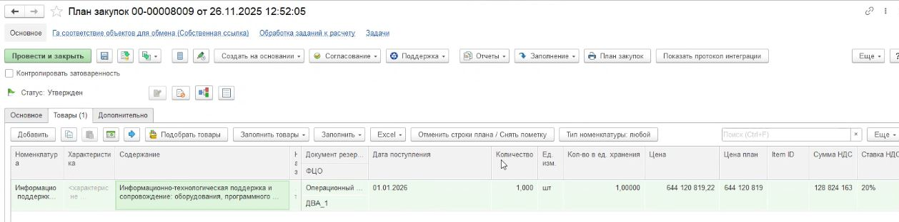
Описание процесса в учетной системе (1С ERP 2.0)
Заведение потребности
В учетной системе создается системный документ План закупок, заводится и выбирается номенклатура «Информационно-технологическая поддержка и сопровождение: оборудования, программного обеспечения, информационных систем и баз данных, телекоммуникационных систем, систем обеспечения информационной безопасности»
*Подробно работа описана в Инструкции «Инструкция D-1C1-1.17.01 Ведение заявок на закупку ТМЦ и услуг работ»

Slide 9

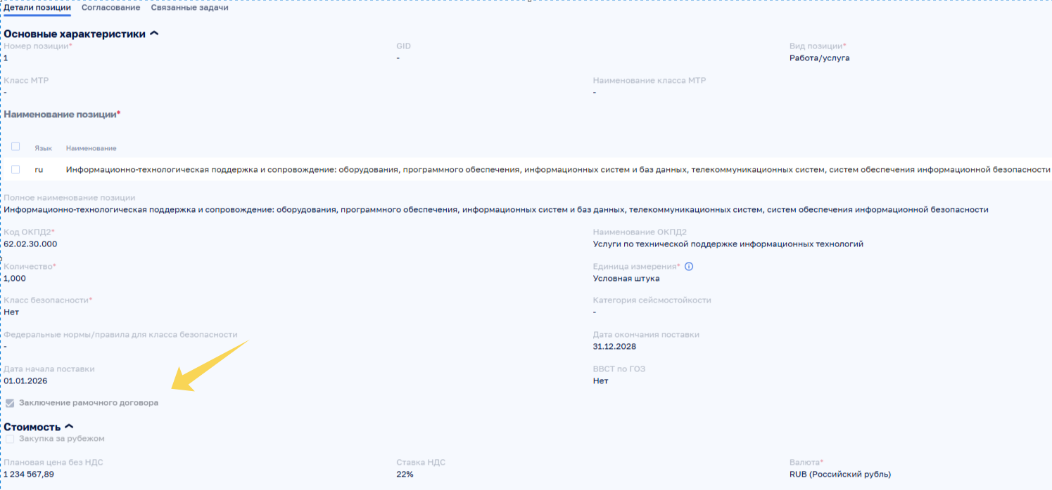
Описание процесса в Закупки 2.0
1. Формирование детализированной потребности
Позиция Детализированной потребности создается в учетной системе без привязки к ГИД, наименование услуги может быть указано в виде текстовой позиции (1 строкой).
Детализированная потребность
! ДП создается в системе ЕРП, где обязательно нужно указать признак «Заключения рамочного договора».
Количество = 1
Плановая цена без НДС = предельная стоимость (без НДС)
*Подробно работа с ДП описана в Инструкции «Закупки2.0. 02.04_Детализированная потребность»

Slide 10

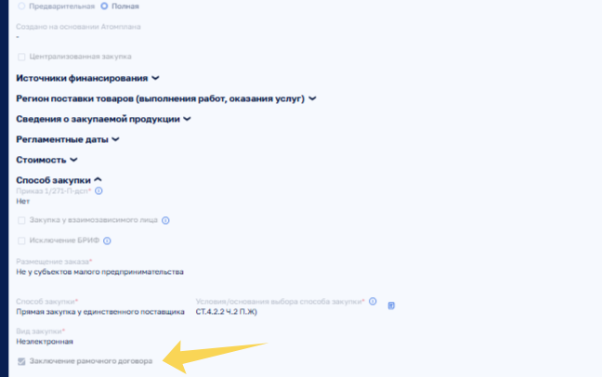

Описание процесса в Закупки 2.0
2. Формирование позиции ГПЗ
В Закупки 2.0 создается ГПЗ со способом закупки «Прямая закупка у единственного поставщика».
ГПЗ
! Обязательно заполняется признак «Заключение рамочного договора».
*Подробно работа с ГПЗ описана в Инструкции «Закупки2.0. 02.03_ГПЗ»

Slide 11
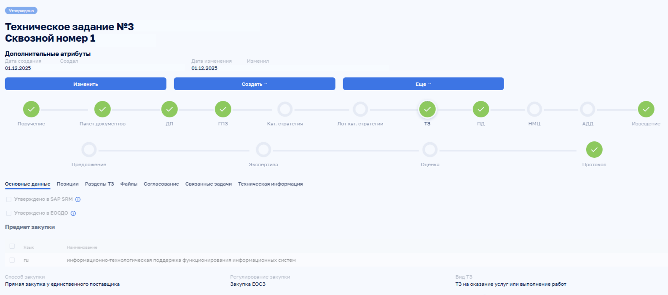
Описание процесса в Закупки 2.0
3. Формирование технического задания
В Закупки 2.0 создается и утверждается карточка ТЗ
*Подробно работа с ТЗ описана в Инструкции «Закупки2.0. 03.05_Техническое задание»

Slide 12

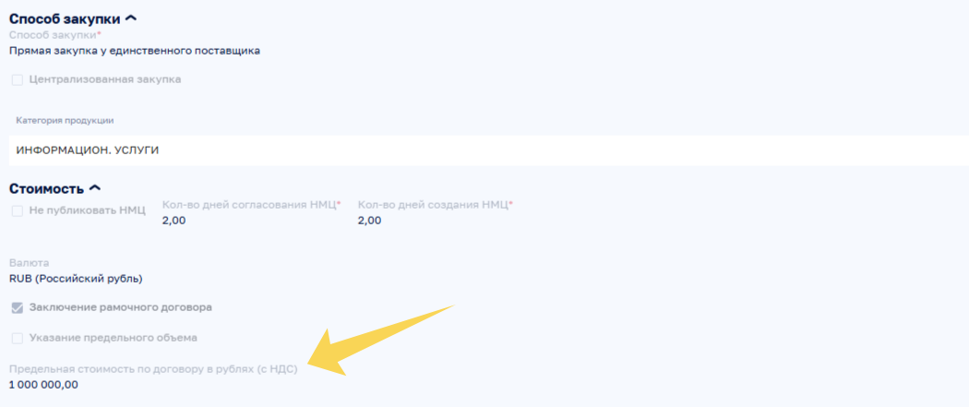
Описание процесса в Закупки 2.0
4. Формирование извещения
В Закупки 2.0 создается и утверждается карточка Извещения.
Поле «Предельная стоимость по договору в рублях (с НДС)» Извещения предзаполняется из ГПЗ (поле «Стоимость всего в рублях с НДС»)
Извещение
! Извещение создается после утверждения ТЗ.
Процесс создания ТЗ описан в Инструкции «Закупки2.0. 03.05_Техническое задание»
*Подробно работа с Извещением описана в Инструкции «Закупки2.0. 03.09_Извещение (проведение ЕП)»

Slide 13
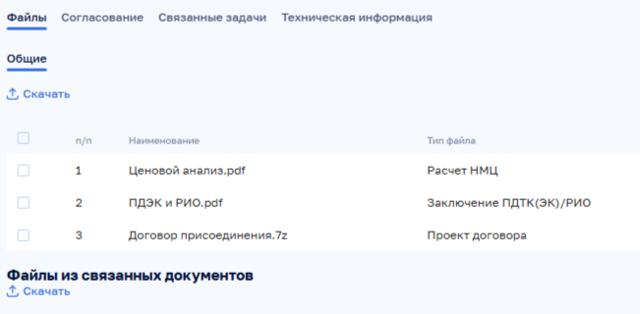

Описание процесса в Закупки 2.0
5. Формирование пакета документов
В Закупки 2.0 создается и утверждается карточка Пакета документов.
В файлы пакета документов необходимо приложить Ценовой анализ (Расчет НМЦ), договор присоединения и заявление о присоединении, а также документы, необходимые для проведения закупки у ЕП в соответствии с ЕОСЗ.
Пакет документов
! В качестве проекта договора прикладывается скан-копия договора присоединения и заявления о присоединении в формате word.

Slide 14
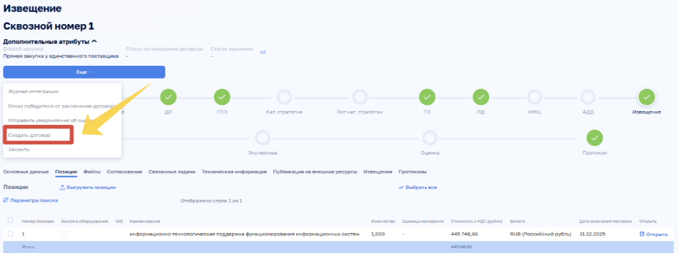
Описание процесса в Закупки 2.0
6. Создание черновика договора
В Закупки 2.0. через карточку Извещения отправляется запрос на создание договора.

Slide 15
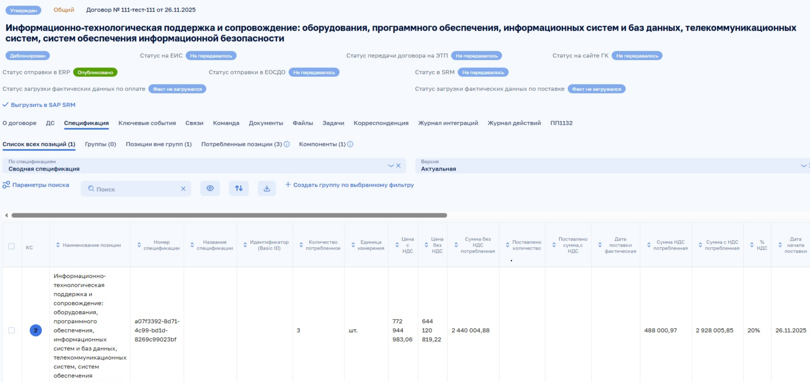
Описание процесса в ЕОС Договор
Карточка договора
После отправления запроса из Закупки 2.0 в ЕОС- Договор формируется карточка договора, которую необходимо утвердить и деблокировать.
Подробно работа с Договором описана в Инструкции «Договор. Инструкция. Модуль Управление обязательствами»

Slide 16
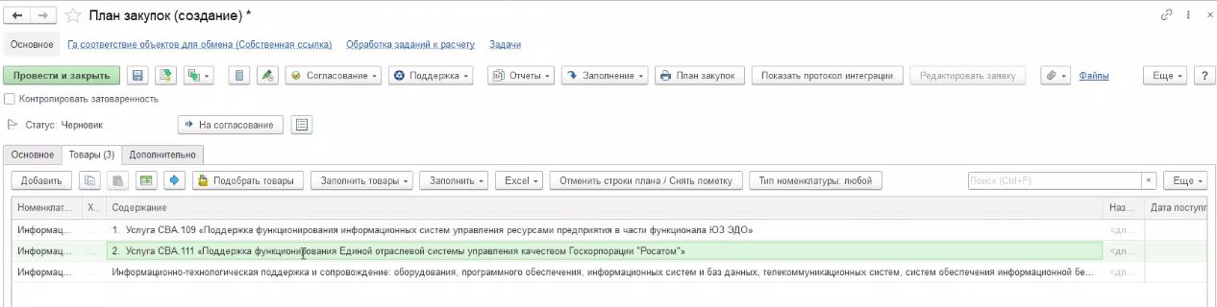
Описание процесса в учетной системе (1С ERP 2.0)
Заведение заявки на потребление
В учетной системе копируется номенклатура из «родительской» потребности.
Копирование строки производится столько раз, сколько услуг необходимо заказать. В поле «Содержание» вносятся корректировки – указывается код и наименование услуги.
*Подробно работа описана в Инструкции «Инструкция D-1C1-1.17.01 Ведение заявок на закупку ТМЦ и услуг работ»

Slide 17
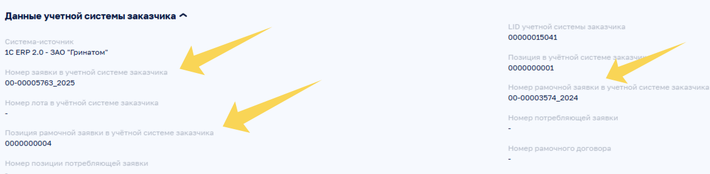
Описание процесса в Закупки 2.0
Заявка на потребление
На основании выгруженной из ERP потребляющей заявки в Закупки 2.0 будет сформирована детализированная потребность, которая автоматически будет передана в ЕОС-Договор.
ДП (Потребляющая заявка)
! Если рамочный договор создан не на основании заявки из учетной системы (ERP), то для формирования ДС-заказов к такому рамочному договору в учетной системе не требуется формирование потребляющей заявки.

Slide 18
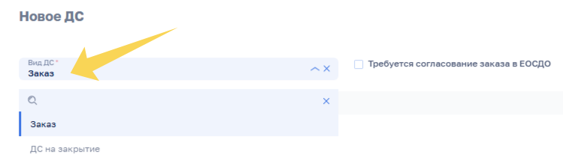
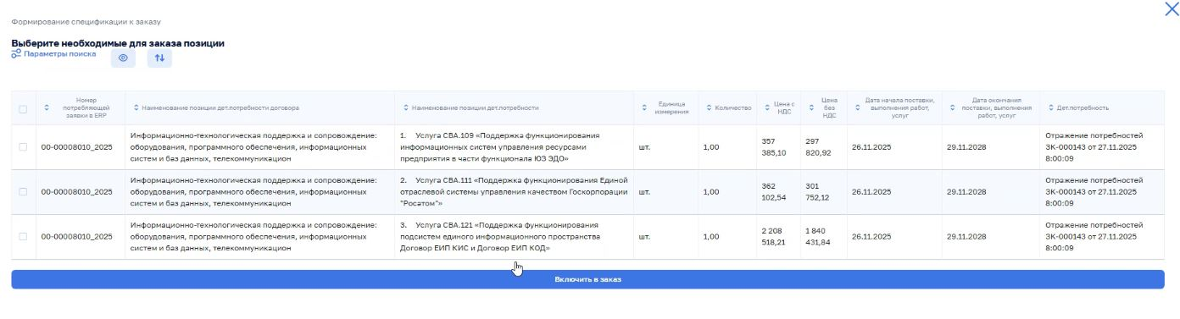
Описание процесса в ЕОС Договор
Создание ДС - заказа
В ЕОС-Договор в карточке договора необходимо создать ДС-заказ, включая в заказ позиции из потребляющей заявки, полученной из Закупки 2.0.
ДС - Заказ
! Позиция ГПЗ (дополнительная закупка у ЕП) для ДС- заказа не требуется, она создается в случае заключения дополнительного соглашения на увеличение предельной стоимости по договору.
*Подробно работа с рамочным договором описана в Инструкции «Договор. Памятка Работа с рамочными договорами»

Slide 19
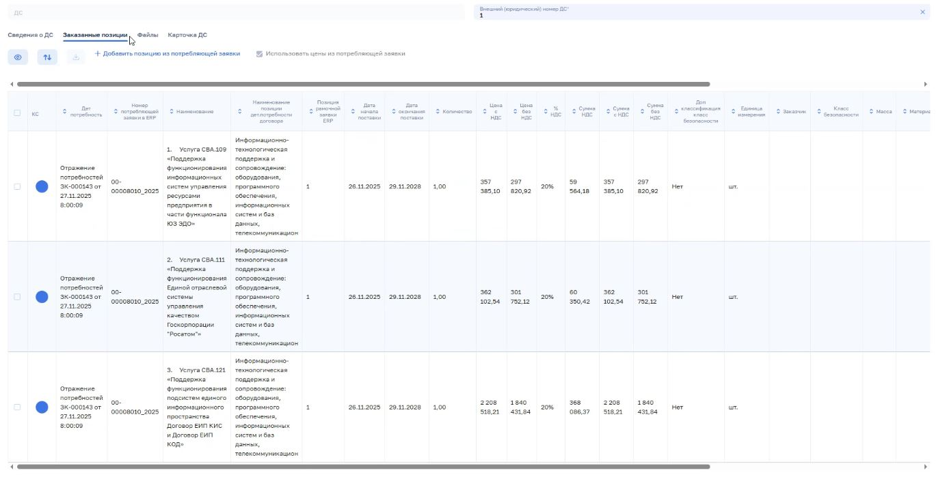
Описание процесса в ЕОС Договор
В карточке ДС во вкладке «Заказанные позиции» должны отобразиться необходимые позиции ДС - заказа.

